Slide 1


BÁO CÁO DỰ ÁN

Slide 2

BÁO CÁO DỰ ÁN
ONLINE GAMES STORE
Học kỳ Học kì 1
Lớp PF03
Giảng viên hướng dẫn Đào Văn Đức
Thành viên
Lê Văn Quý - NDE18063
Hắc Ngọc Mạnh - NDE18041

Slide 3
Giới thiệu dự án
1. Hệ thống dự định sẽ làm - Phần mềm mua trò chơi trực tuyến
2. Mục đích - Tạo ra phần mềm mua trò chơi trực tuyến .
3. Phạm vi sử dụng - Dự án được sử dụng cho các nhà phát hành trò chơi.
4. Tên hệ thống
- Hệ thống mua trò chơi trực tuyến (Game Onlines Store).

Slide 4
Giới thiệu dự án
5. Phân tích yêu cầu hệ thống
Online Games Store được xây dựng trên nhu cầu thực tế của khách hàng nhằm giải quyết những khó khăn người mua gặp phải , giảm thiểu thời gian tìm kiếm trò chơi, mua trò chơi nhanh chóng mọi lúc mọi nơi mọi thời điểm .

Slide 5
Giới thiệu dự án
Môi trường triển khai
- Phần cứng : Các hệ thống máy tính như ( Desktop, Laptop).
- Phần mềm :
+ Hệ điều hành: Windows, MacOs
+ Máy chủ : MySQL Server.
Công cụ kỹ thuật
- Ngôn ngữ lập trình: C#.
- Hệ quản trị cơ sở dữ liệu : MySQL Server.
- Công cụ báo cáo: Microsoft Word
- Công cụ phát triển: Visual Studio Code ,Violet UML,MySQL Workbench.

Slide 6
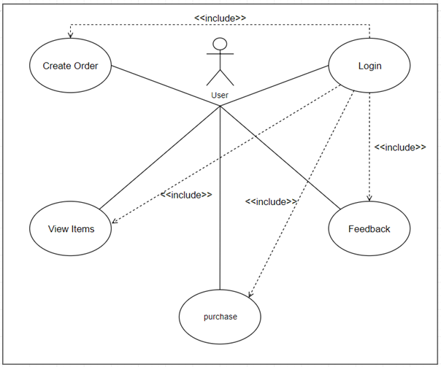
Use Case
Sơ đồ
Use case

Slide 7
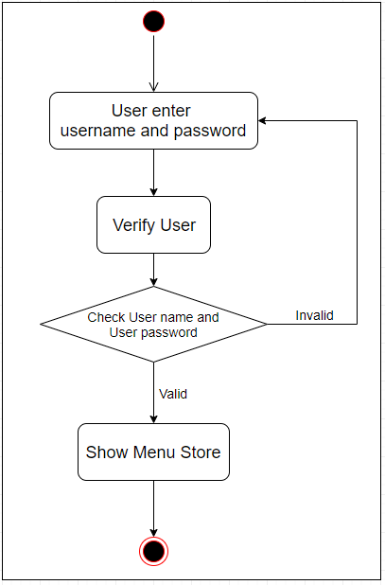
Sơ đồ hoạt động (Activity Diagram)
Đăng nhập (Login)

Slide 8
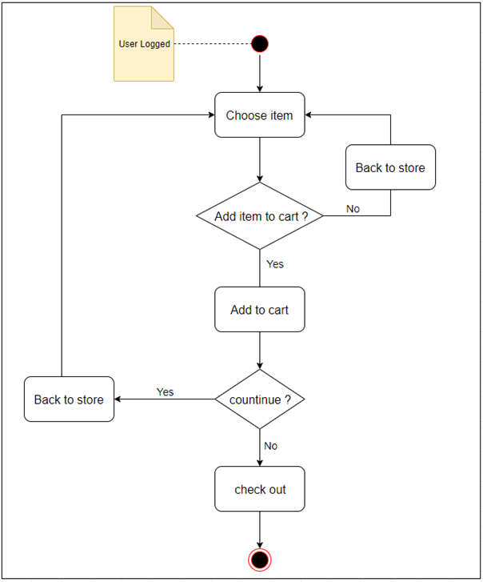
Sơ đồ trình tự (Activity Diagram)
Đặt hàng (Order)

Slide 9
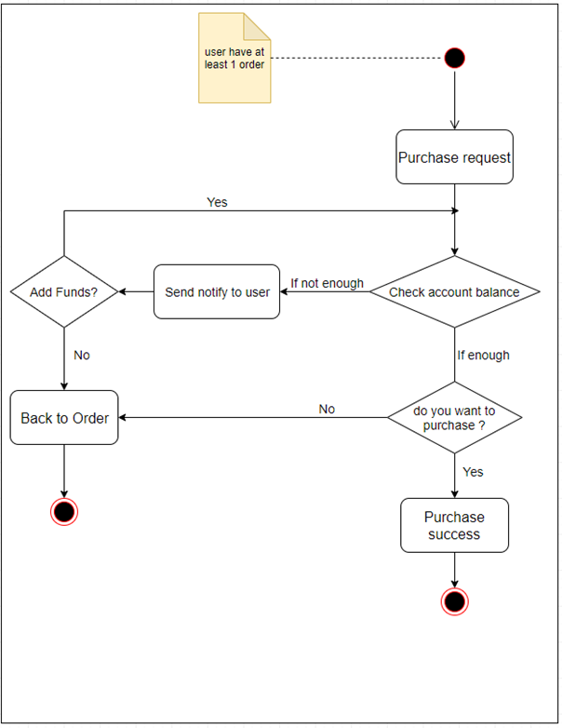
Sơ đồ trình tự (Activity Diagram)
Thanh toán (Purchase)

Slide 10
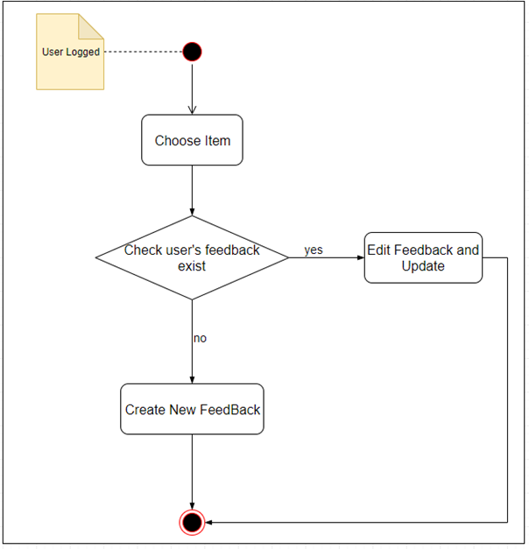
Sơ đồ trình tự (Activity Diagram)
Phản hồi từ
khách hàng
(FeedBack User)

Slide 11
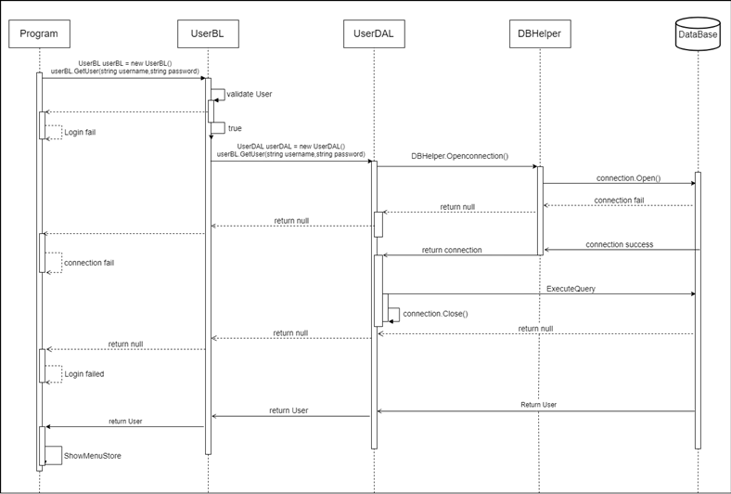
Sơ đồ trình tự (Sequence Diagram)
Đăng nhập
(Login)

Slide 12
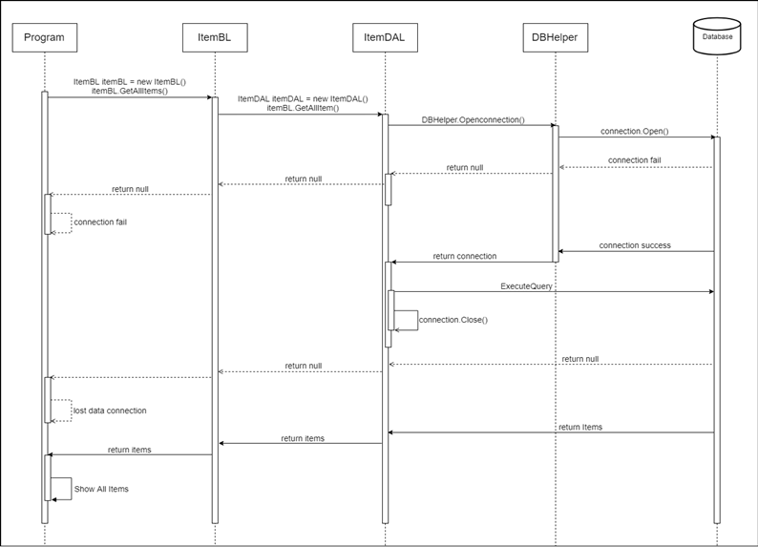
Sơ đồ trình tự (Sequence Diagram)
Xem trò chơi
(Show Item)

Slide 13
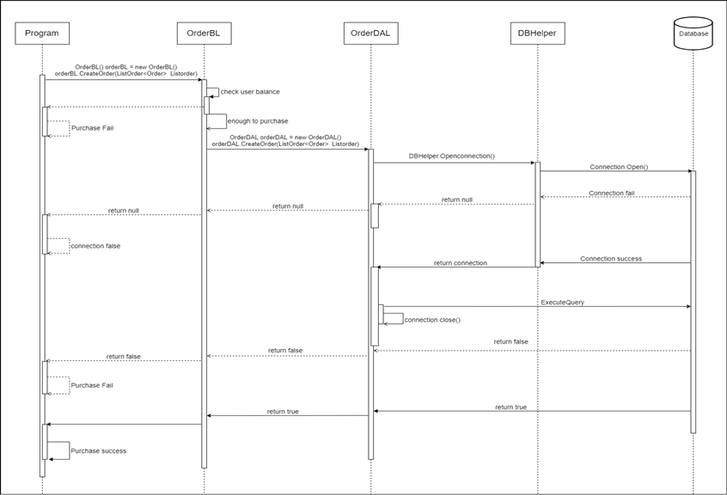
Sơ đồ trình tự (Sequence Diagram)
Thanh toán
(Purchase)

Slide 14
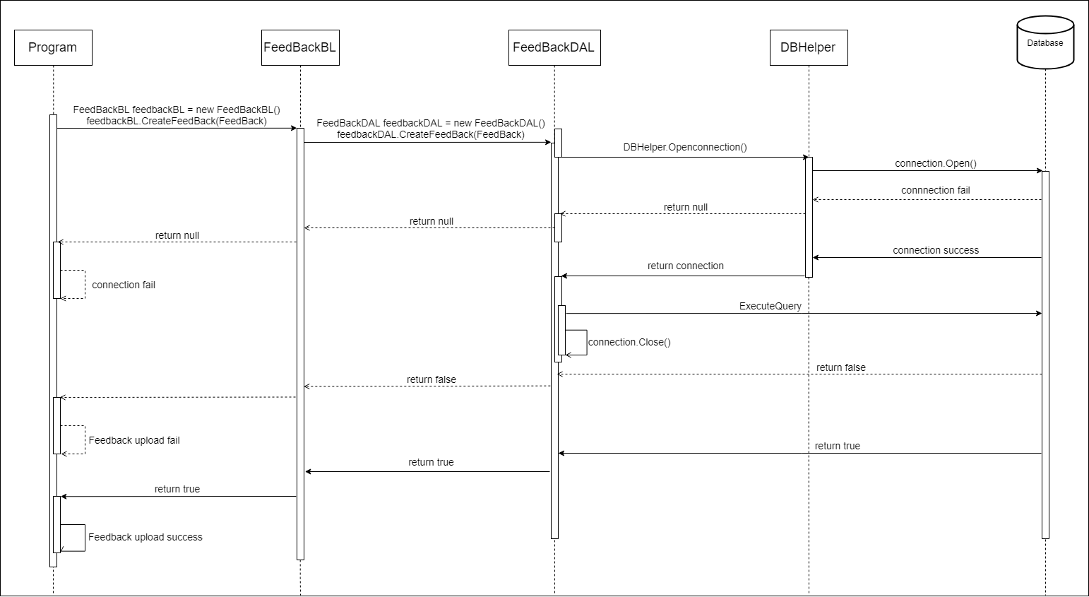
Sơ đồ trình tự (Sequence Diagram)
Phản hồi
từ khách
hàng
(FeedBack
User)

Slide 15
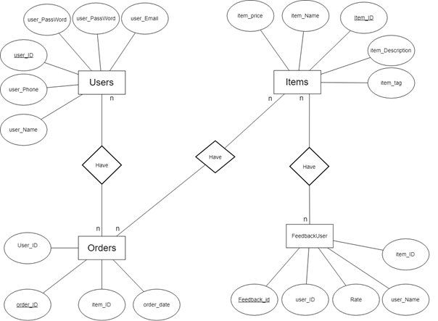
Thực thể ( ERD Diagram)
Bản vẽ
thiết kế

Slide 16
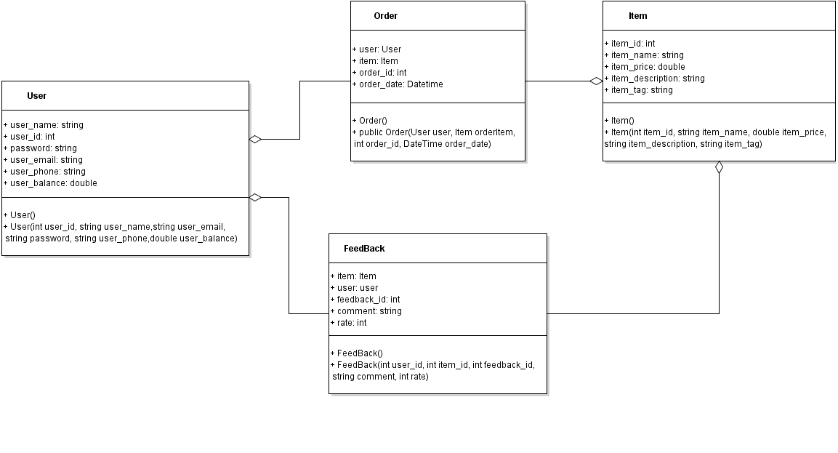
Sơ đồ lớp ( Class Diagram)
Bản vẽ
thiết kế

Slide 17
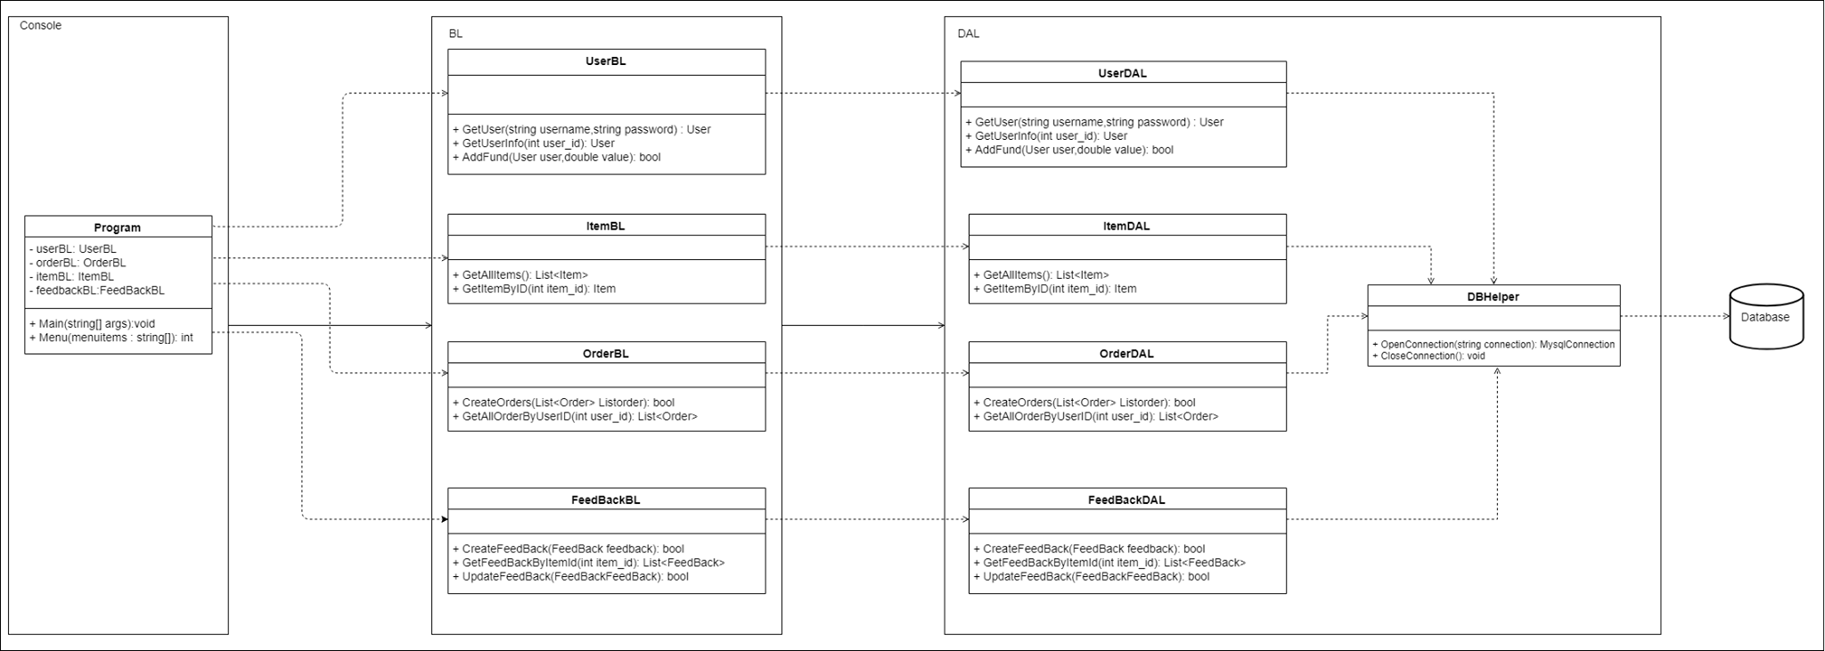
Sơ đồ lớp ( Class Diagram)
Mô hình ba tầng

Slide 18
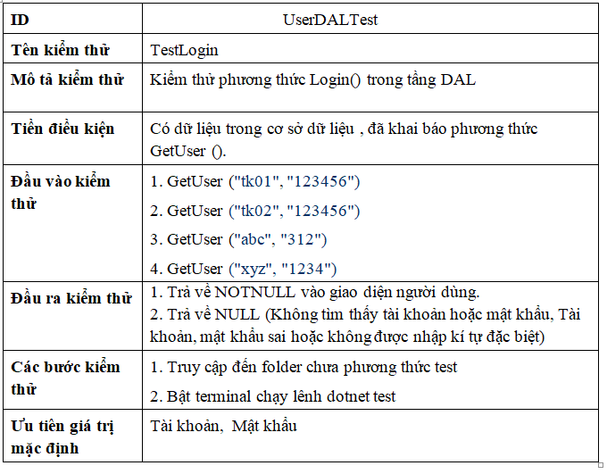
Kiểm thử DAL
Test GetUser
Test GetUserByID
Test GetOrder
Test CreateOrder
Test GetAllOrdersByUserID
Test GetItemByID
Test GetAllItems
Test GetID
Test GetFeedBackByItemID
Test GetFeedBacjForCheck
Test UpdateFeedBack
Test GetFeedBack

Slide 19
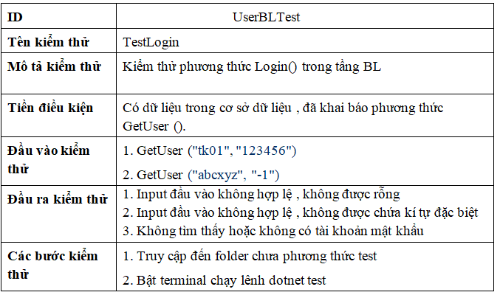
Kiểm thử BL
Test GetUser
Test GetUserInfo
Test AddFund
Test CreateOrder
Test GetAllOrderByUserID
Test GetAllItem
Test GetItemByID
Test CreateFeedBack
Test GetFeedBackForCheck
Test GetFeedBackByItemID
Test UpdateFeedBack

Slide 20
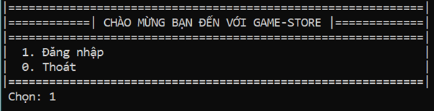
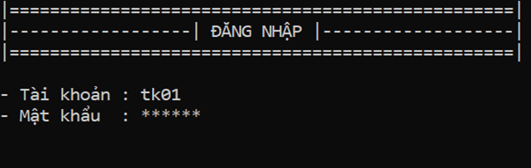
GUI
Giao diện đăng nhập

Slide 21
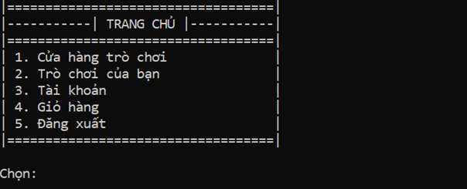
GUI
Giao diện chính của phần mềm

Slide 22
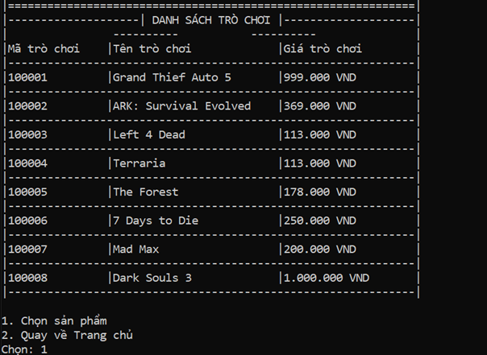
GUI
Giao diện danh sách trò chơi

Slide 23
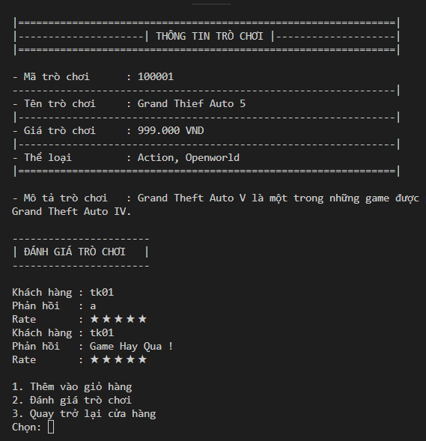
GUI
Giao diện chi tiết sản phẩm

Slide 24
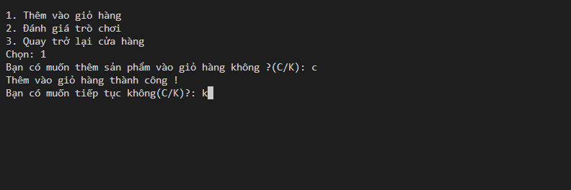
GUI
Giao diện thêm trò chơi vào
giỏ hàng

Slide 25
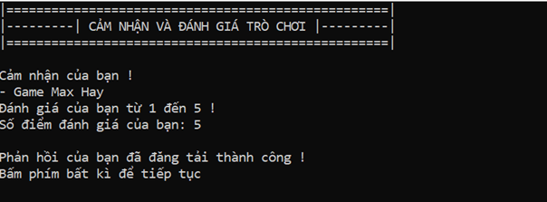
GUI
Giao diện đánh giá trò chơi

Slide 26
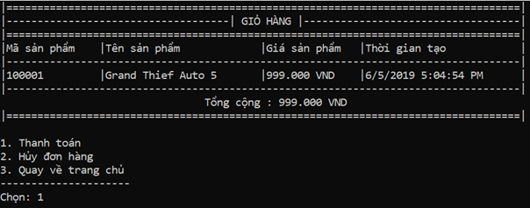
GUI
Giao diện giỏ hàng

Slide 27
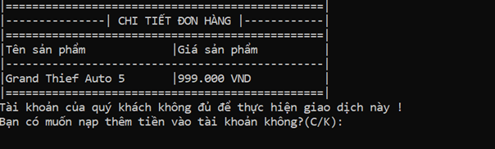
GUI
Giao diện chi tiết đơn hàng

Slide 28
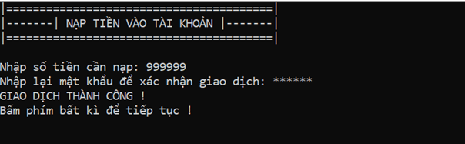
GUI
Giao diện nạp tiền

Slide 29
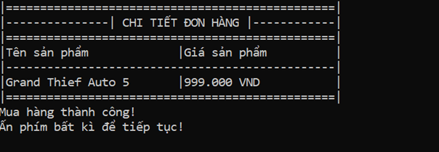
GUI
Giao diện chi tiết đơn hàng

Slide 30
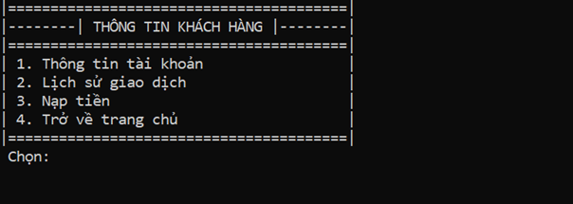
GUI
Giao diện thông tin tài khoản

Slide 31
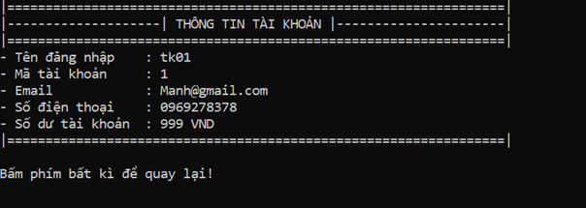
GUI
Giao diện chi tiết thông tin tài khoản

Slide 32
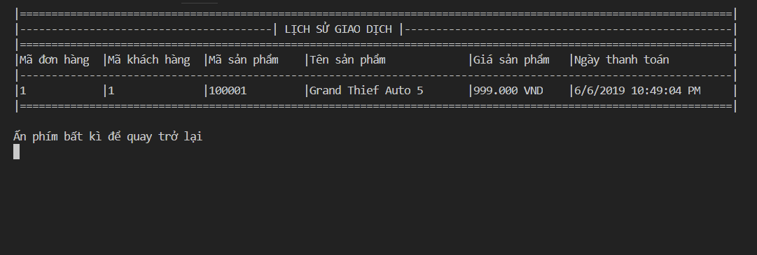
GUI
Giao diện lịch sử giao dịch trong thông tin tài khoản

Slide 33
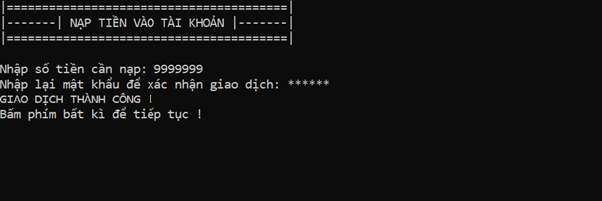
GUI
Giao diện nạp tiền

Slide 34
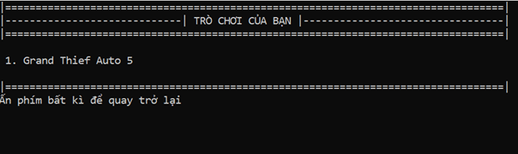
GUI
Giao diện trò chơi của bạn

Slide 35
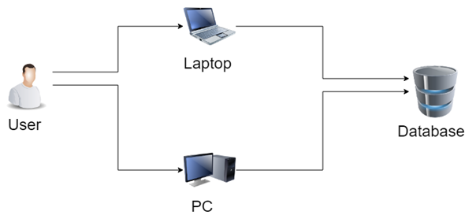
Deployment Diagram
Biểu đồ triển khai

Slide 36
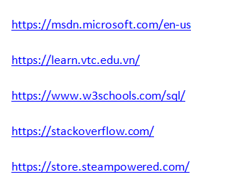
References
Tư liệu tham khảo

Slide 37
Tổng kết
Kết quả thu được. - Học được trách nhiệm khi làm việc nhóm - Học được quy trình làm việc của dự án thật.
- Sử dụng github để lưu chữ dữ liệu
- Hiểu kĩ và sâu hơn về C# (C Sharp) .
- Thiết kế cơ sở dữ liệu chính xác, phù hợp , tối ưu , tiết kiệm dữ liệu.
- Vẽ sơ đồ Activity Diagram, Sequence Diagram , Class Diagram
- Viết Test Case theo quy trình tăng hiệu suất công việc, giảm thiểu lỗi.
- Kỹ năng viết báo cáo, làm Slide.
- Tăng khả năng tự học của bản thân.
Hạn chế - Lần đầu làm việc nhóm ở dự án lớn lên các thành viên trong nhóm chưa có liên kết nhiều
với nhau.
- Chưa giải quyết được toàn bộ yêu cầu lúc đầu đặt ra.

Slide 38
Q & A

